Slide 1

CHÀO MỪNG CÁC EM ĐẾN VỚI BÀI HỌC MỚI!

Slide 2

KHỞI ĐỘNG
Vai trò của họa sĩ thiết kế bìa sách trong thiết xuất bản phẩm và những giá trị thẩm mĩ, kinh tế mang lại cho xã hội.
Nhóm 1
Một số dạng bố cục thường gặp trong các thiết kế bìa sách.
Nhóm 2

Slide 3
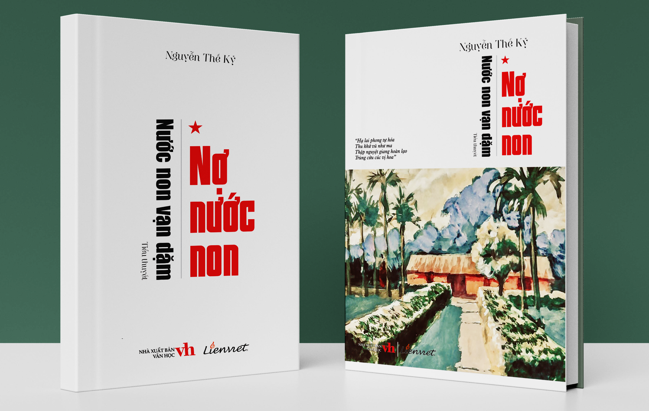
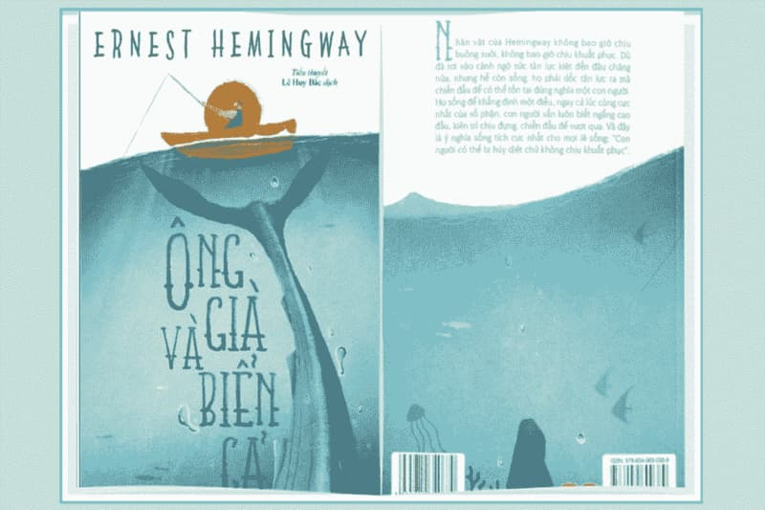
Vai trò của họa sĩ thiết kế bìa sách
Bìa sách đóng vai trò như một “sứ giả” của sản phẩm văn hóa

Slide 4
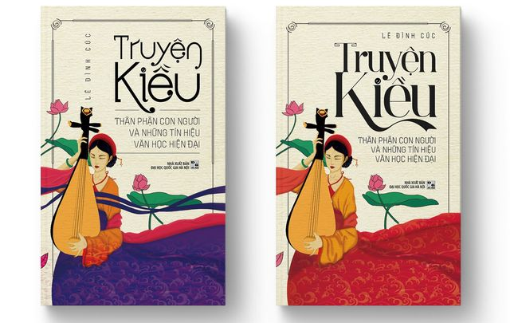
Vai trò của họa sĩ thiết kế bìa sách
Người họa sĩ trong thiết kế bìa sách chính là người tạo ra hình thức đẹp cho cuốn sách, góp phần làm tăng giá trị và sức hấp dẫn của cuốn sách.

Slide 5



Giá trị thẩm mĩ, kinh tế với xã hội
Công việc thiết kế bìa sách nhằm đưa ra một tác phẩm bìa hấp dẫn, truyền tải được một phần nội dung tư tưởng, tình cảm của các tác giả và tác phẩm qua cuốn sách.

Slide 6



Một số dạng bố cục thường gặp trong thiết kế bìa sách
Bố cục đối xứng
Bố cục bất đối xứng

Slide 7
CHỦ ĐỀ 3: THIẾT KẾ MĨ THUẬT SÁCH
BÀI 5:
THIẾT KẾ BÌA SÁCH

Slide 8


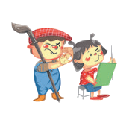

NỘI DUNG BÀI HỌC
QUAN SÁT
THẢO LUẬN
THỂ HIỆN
VẬN DỤNG

Slide 9
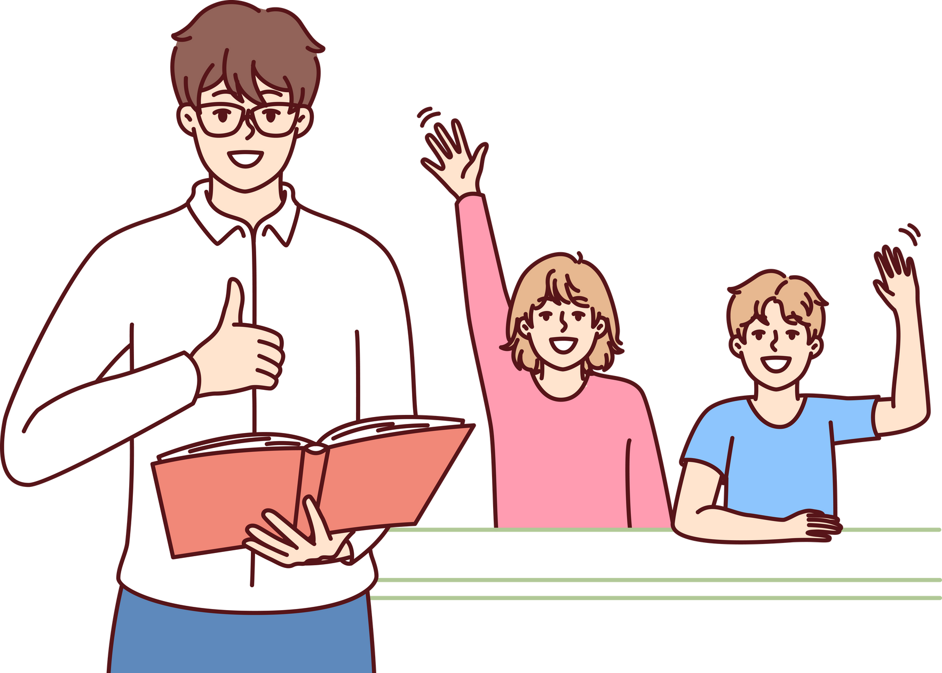
HOẠT ĐỘNG THEO NHÓM
QUAN SÁT
Trên bìa sách có những thông tin gì? Thông tin nào tác động đến thị giác nhất? Vì sao?
Nhóm 1
Nhóm 2
Có những hình thức, thể loại sách nào?
Nhóm 3
Em thích hình thức thiết kế bìa sách nào? Vì sao?

Slide 10
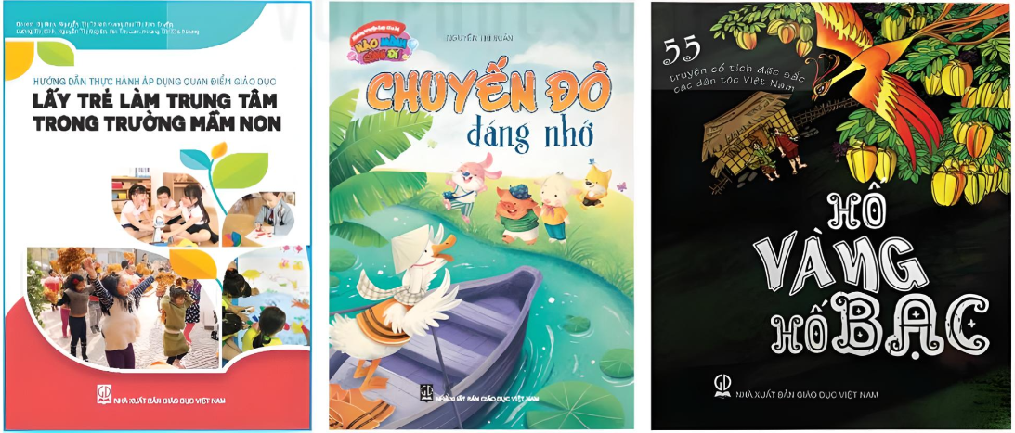
Khai thác hình ảnh, thông tin mục Quan sát SGK tr.21
Bìa giáo trình
Bìa truyện thiếu nhi
Bìa truyện văn học

Slide 11
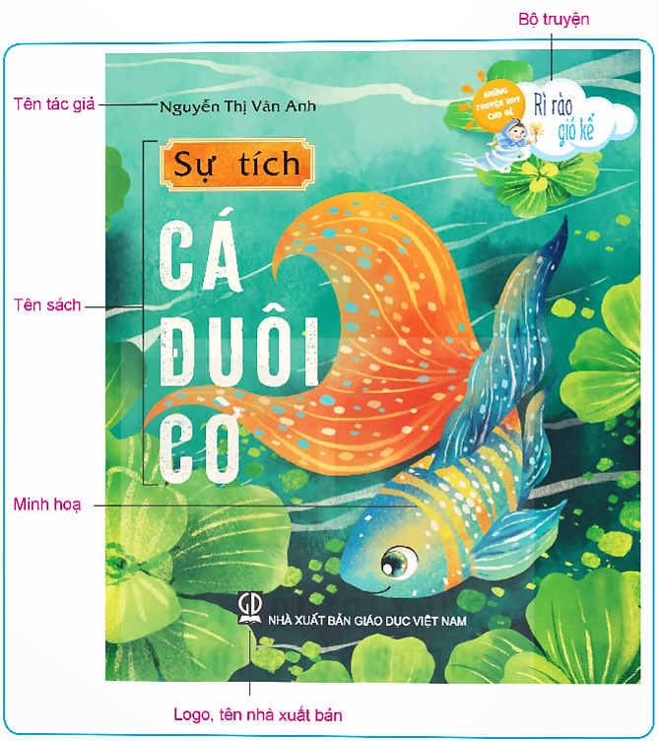
Khai thác hình ảnh, thông tin mục
Quan sát SGK tr.21
Các thành phần cơ bản của một bìa sách

Slide 12
Các thông tin trên bìa sách
Vì tên sách được in lớn, rõ ràng, nổi bật để dễ nhận diện.
Hình ảnh hoặc minh họa trên bìa thường được thiết kế sáng tạo, bắt mắt để thu hút sự chú ý của người đọc.
Tên sách
Hình ảnh minh họa

Slide 13
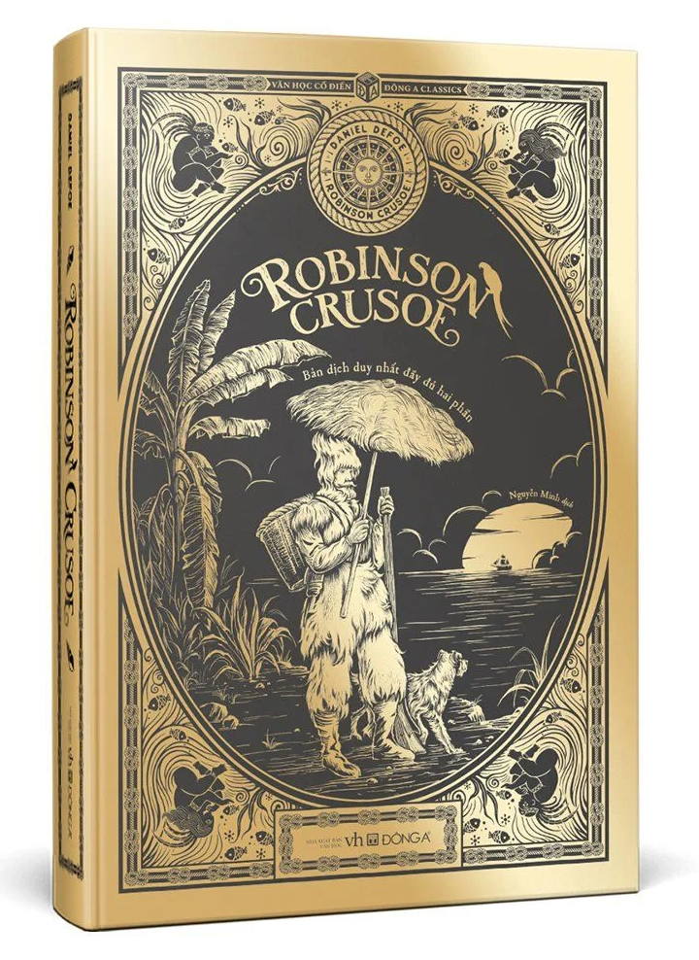
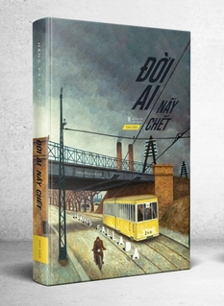
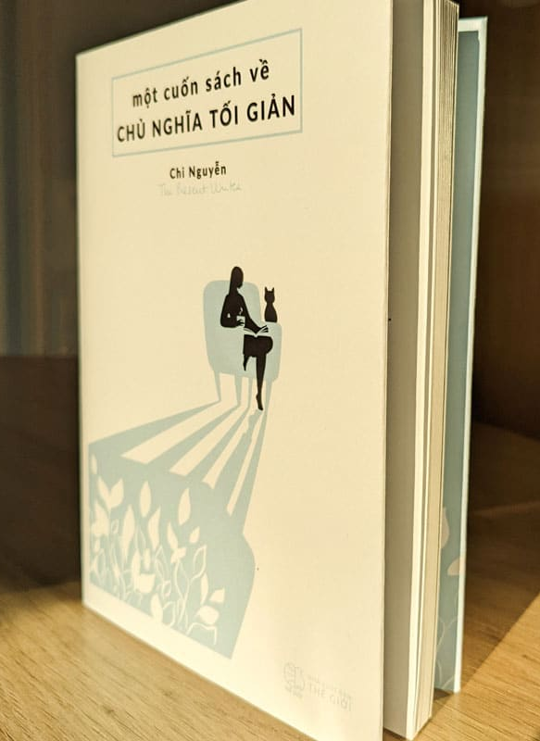
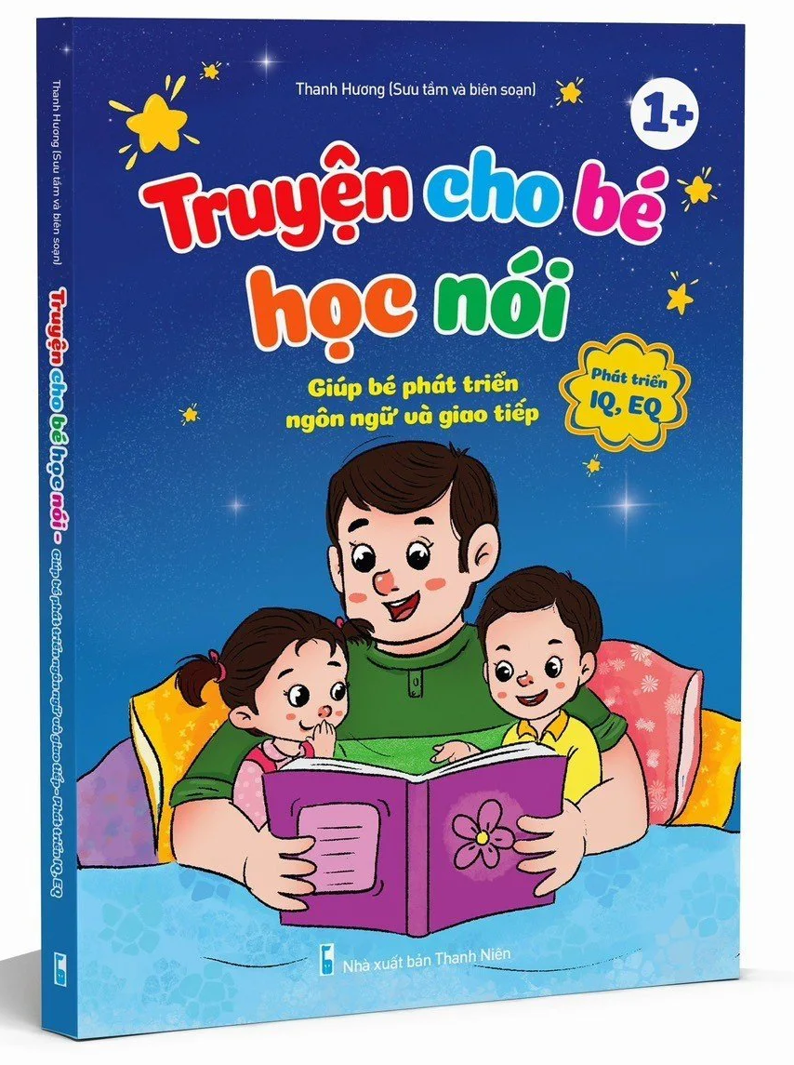
Các hình thức bìa sách
Sách bìa cứng
Sách bìa mềm

Slide 14
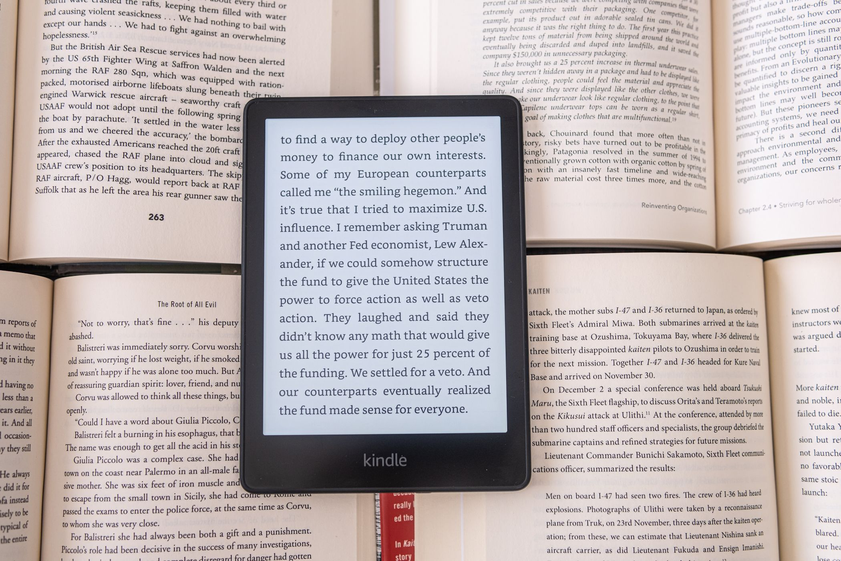
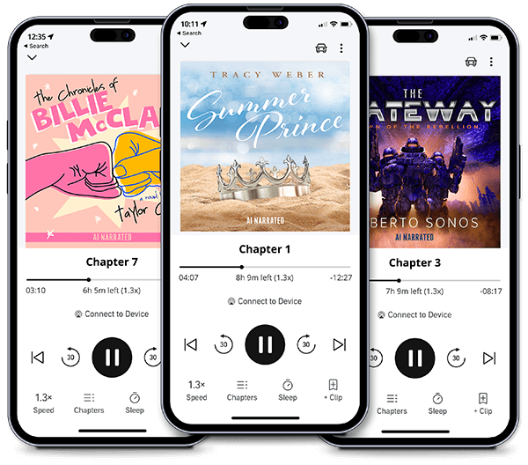
Các hình thức bìa sách
Sách điện tử (Ebook)
Sách nói (Audiobook)

Slide 15
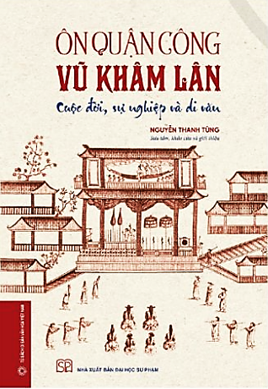


Các thể loại bìa sách
Sách văn học, nghệ thuật
Sách giáo khoa
Sách chính trị, lí luận

Slide 16
Các hình thức thiết kế bìa sách
Kiểu thiết kế cổ điển:
Tạo cảm giác sang trọng, bền lâu, được sử dụng cho các tác phẩm kinh điển.
Sách bìa cứng

Slide 17
Các hình thức thiết kế bìa sách
Kiểu thiết kế sáng tạo:
Dễ mang theo, giá thành hợp lí và các hình ảnh minh họa giúp người đọc hình dung được nội dung sách.
Sách bìa mềm

Slide 18


Các hình thức thiết kế bìa sách
Kiểu thiết kế tối giản:
Thể hiện sự tinh tế, hiện đại, giúp tập trung vào tiêu đề và tên tác giả.
Bìa sách tối giản

Slide 19

Các hình thức thiết kế bìa sách
Kiểu thiết kế nổi bật:
Thu hút sự chú ý ngay từ cái nhìn đầu tiên, thường dùng cho sách dành cho thanh thiếu niên hoặc sách giải trí.
Bìa sách có màu sắc sặc sỡ

Slide 20
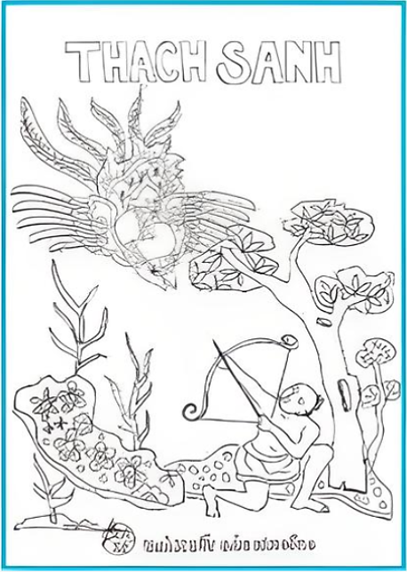
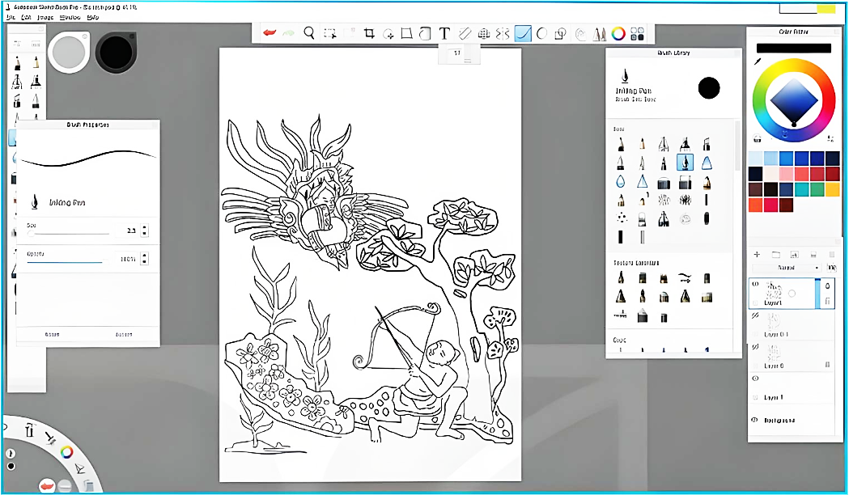
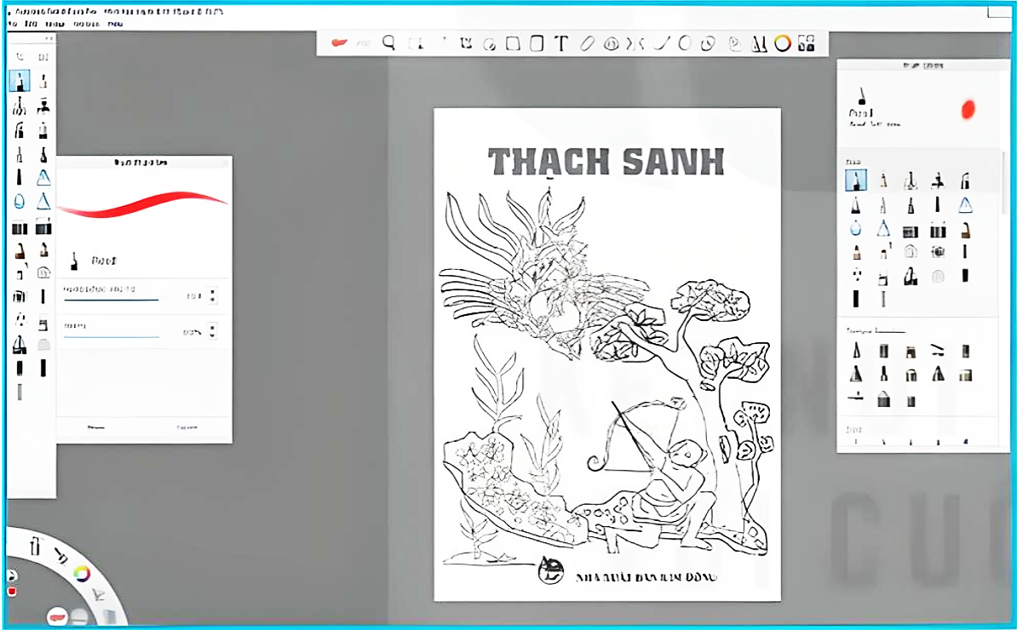
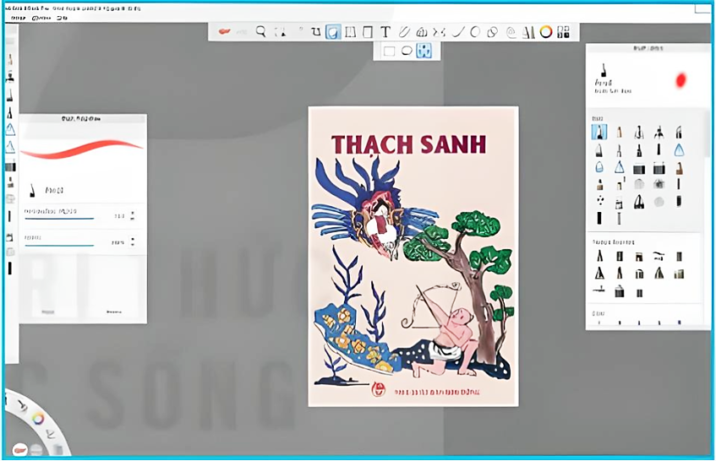
1. Gợi ý các bước thiết kế bìa sách trên phần mềm thiết kế thông dụng
THỂ HIỆN
1
2
3
4
Quan sát hình SGK tr.23 và cho biết: Nêu các bước thực hiện thiết kế bìa sách trên phần mềm thiết kế thông dụng.

Slide 21
1. Gợi ý các bước thiết kế bìa sách trên phần mềm thiết kế thông dụng
1
2
Tìm ý tưởng và vẽ phác thảo.
Sử dụng công cụ bút vẽ nét trên phần mềm theo bản phác thảo.

Slide 22
1. Gợi ý các bước thiết kế bìa sách trên phần mềm thiết kế thông dụng
3
4
Thiết kế hoặc lựa chọn kiểu chữ và sắp xếp logo, tên nhà xuất bản.
Vẽ màu và hoàn thiện thiết kế bìa sách.

Slide 23


Đọc thông tin mục Em có biết SGK tr.23 và cho biết
THẢO LUẬN NHÓM ĐÔI
Đối với những người muốn tìm hiểu, làm quen thiết kế bìa sách, cần học hỏi qua những nguồn nào?

Slide 24



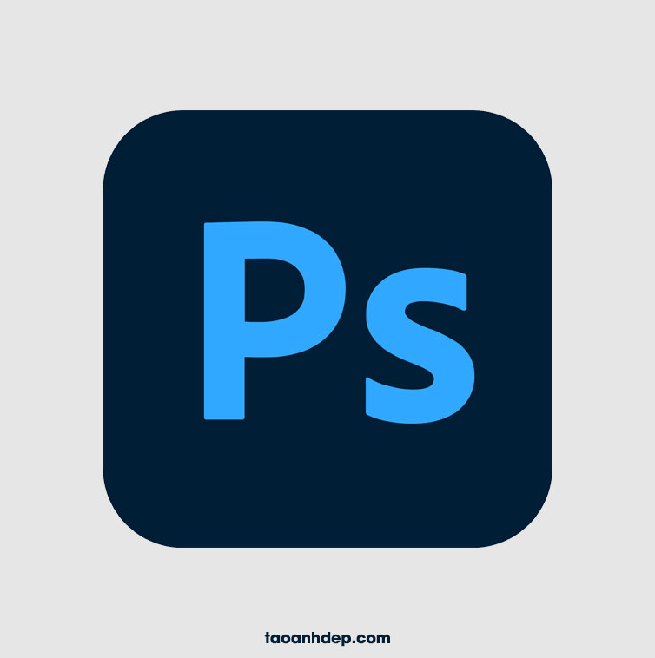

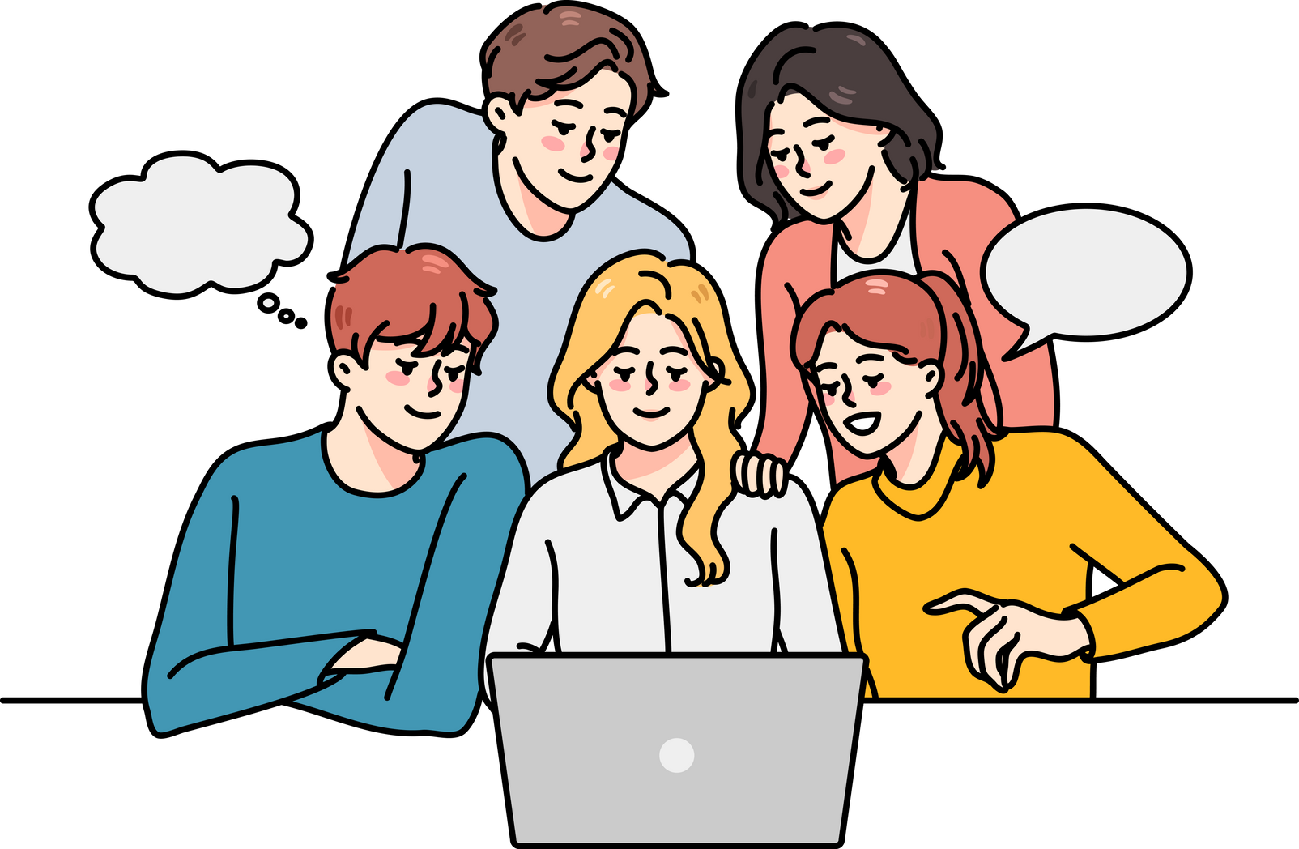
Đối với những người muốn tìm hiểu, làm quen thiết kế trên phần mềm đồ họa thì có thể chọn cách tự học thiết kế qua các ứng dụng trên điện thoại thông minh, máy tính như Gravit Designer, Vectr, Canva, Raw Therapee, Photo Pospro,...; qua những hướng dẫn trong sách vở; tham gia các khóa học và hướng dẫn miễn phí trên internet, các hội nhóm hoặc kênh chia sẻ hình ảnh, video clip trực tuyến,...
Gravit Designer
Canva
Raw Therapee
Photoshop
Photo Pospro

Slide 25

2. Hãy lựa chọn một tác phẩm văn học và thiết kế bìa sách theo hình thức thể hiện yêu thích
LÀM VIỆC THEO NHÓM
Hãy lựa chọn một tác phẩm văn học và thiết kế bìa sách theo hình thức thể hiện yêu thích.

Slide 26
Lưu ý khi thực hành SPMT
Lựa chọn hình ảnh minh họa
Đơn giản nhưng phải nổi bật được đặc trưng của tác phẩm văn học và năng lực của từng nhóm HS.
Chữ
Màu sắc
Dạng chữ đơn giản, không rườm rà để hạn chế sa đà vào chi tiết.
Phù hợp với nội dung của sách mà HS cần thể hiện mình họa.

Slide 27


Tham khảo SPMT của học sinh
Nguyễn Phương Anh (Hà Nội), thiết kế bằng Paint
Vũ Thành (Sơn La), thiết kế bằng Paint

Slide 28

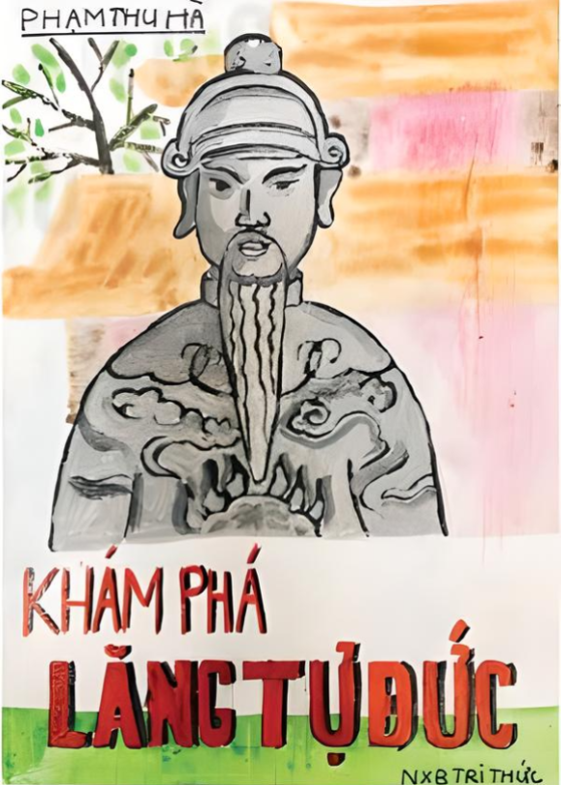
Tham khảo SPMT của học sinh
Lê Minh (Quảng Nam), vẽ tay
Ngô Vũ Oanh (Đồng Tháp), vẽ tay

Slide 29
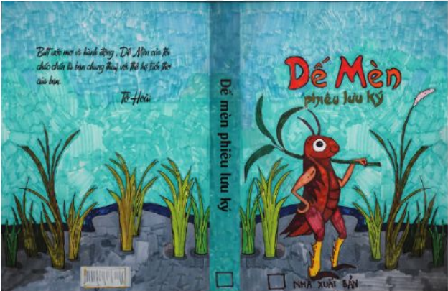
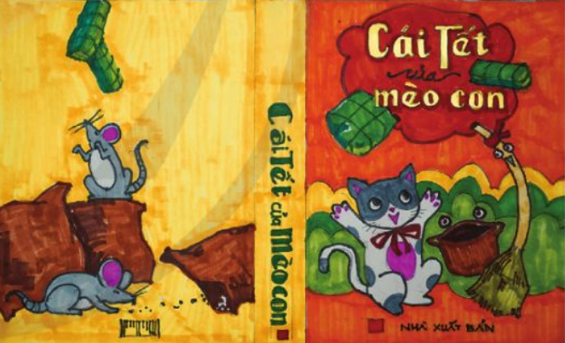
Tham khảo SPMT của học sinh
Tường Vy (Hà Nội)
Gia Khánh (Vũng Tàu)

Slide 30
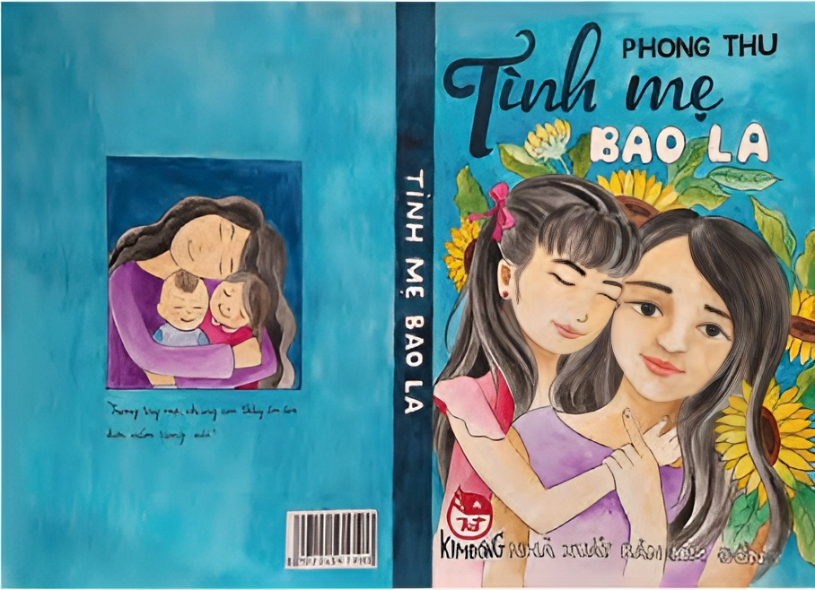
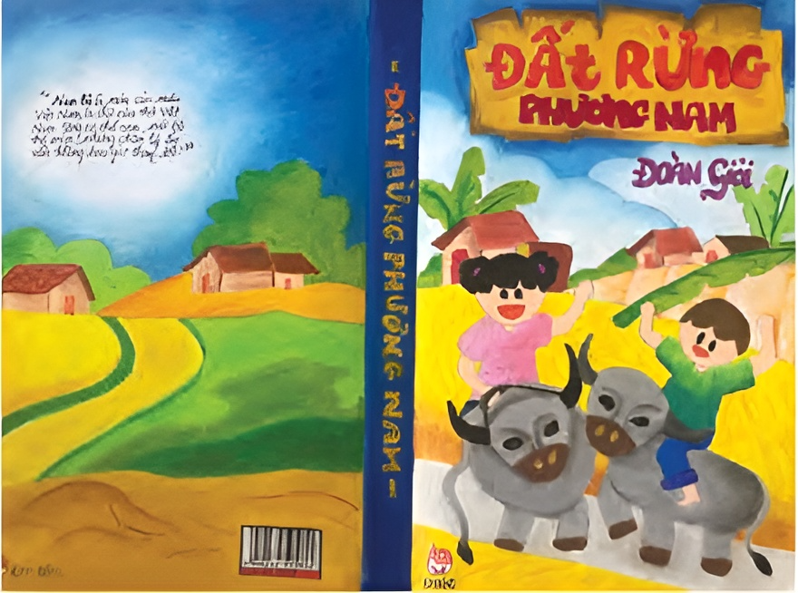
Tham khảo một số sản phẩm thiết kế bìa sách
Nguyễn Thị Bích Vân
(TP. Hồ Chí Minh)
Trần Thanh Trúc (Cà Mau)

Slide 31
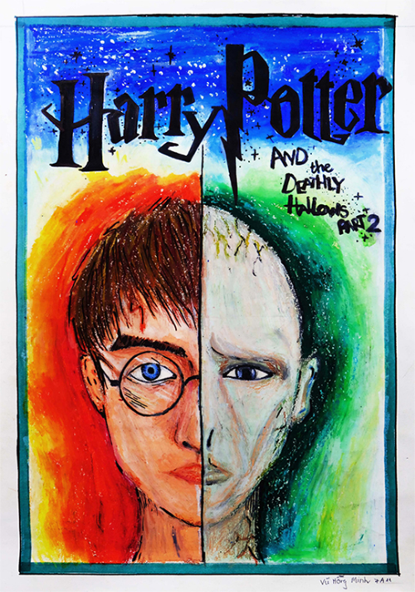

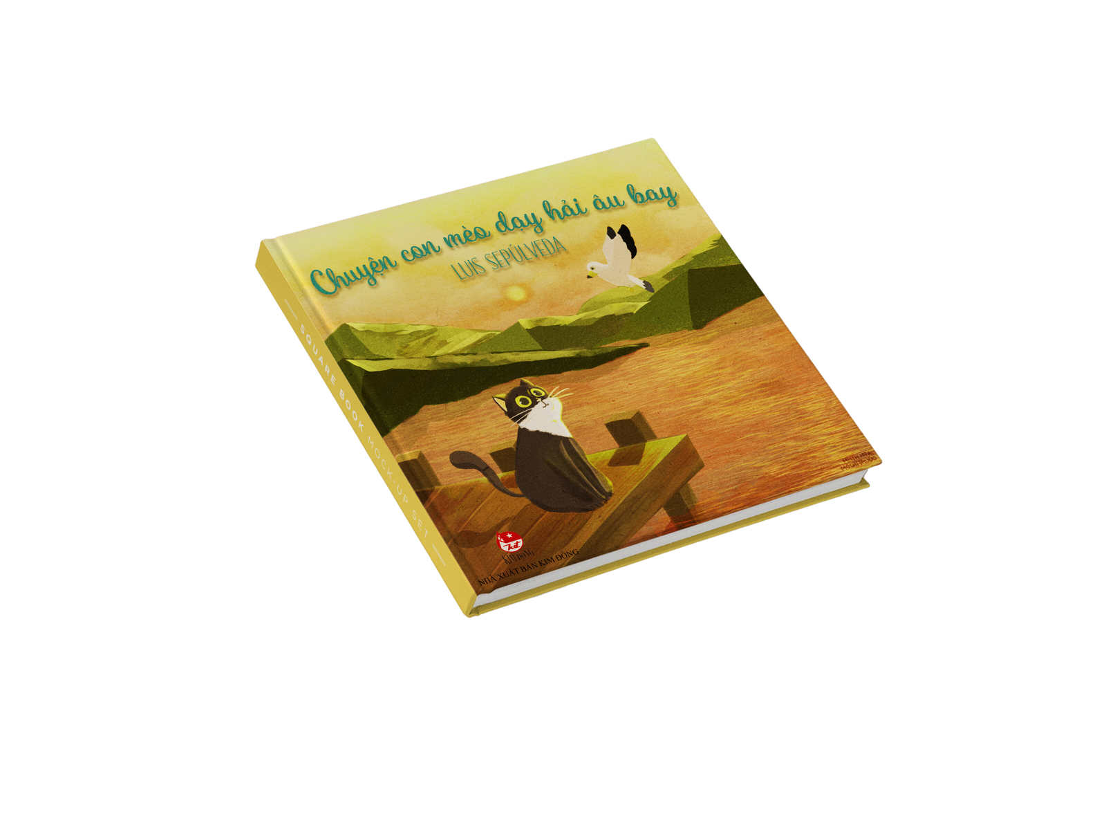
Vũ Hồng Minh (Hà Nội)
Trà My (Hải Phòng)

Slide 32
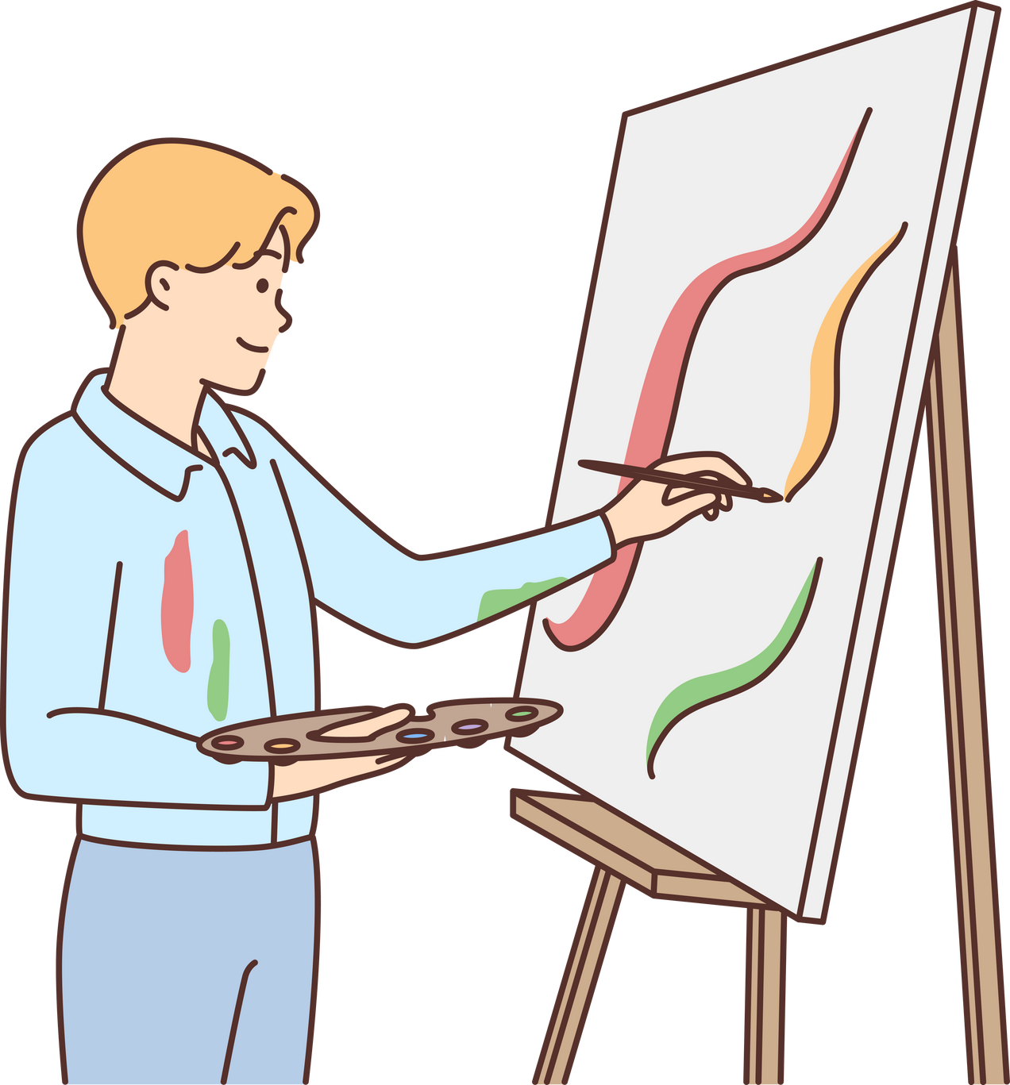
THẢO LUẬN
+ Thiết kế bìa sách của bạn thuộc thể loại nào?
+ Bạn đã vận dụng kiến thức bố cục, màu sắc, nghệ thuật chữ như thế nào trong thiết kế bìa sách của mình?
+ Bạn cần lưu ý gì trong việc sử dụng phần mềm để thiết kế bìa sách được hiệu quả?

Slide 33
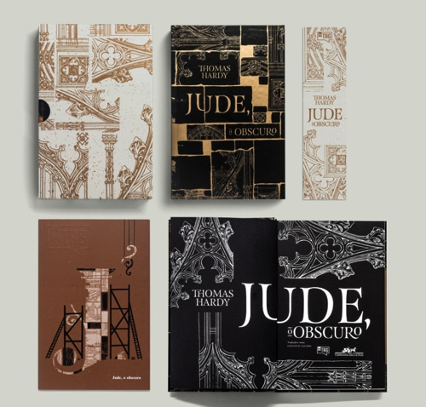
MỞ RỘNG KIẾN THỨC
Thiết kế bìa sách trong giai đoạn hiện nay khi công nghệ phát triển có thể thiết kế trên các phần mềm trên điện thoại, máy tính bảng, máy tính,..

Slide 34
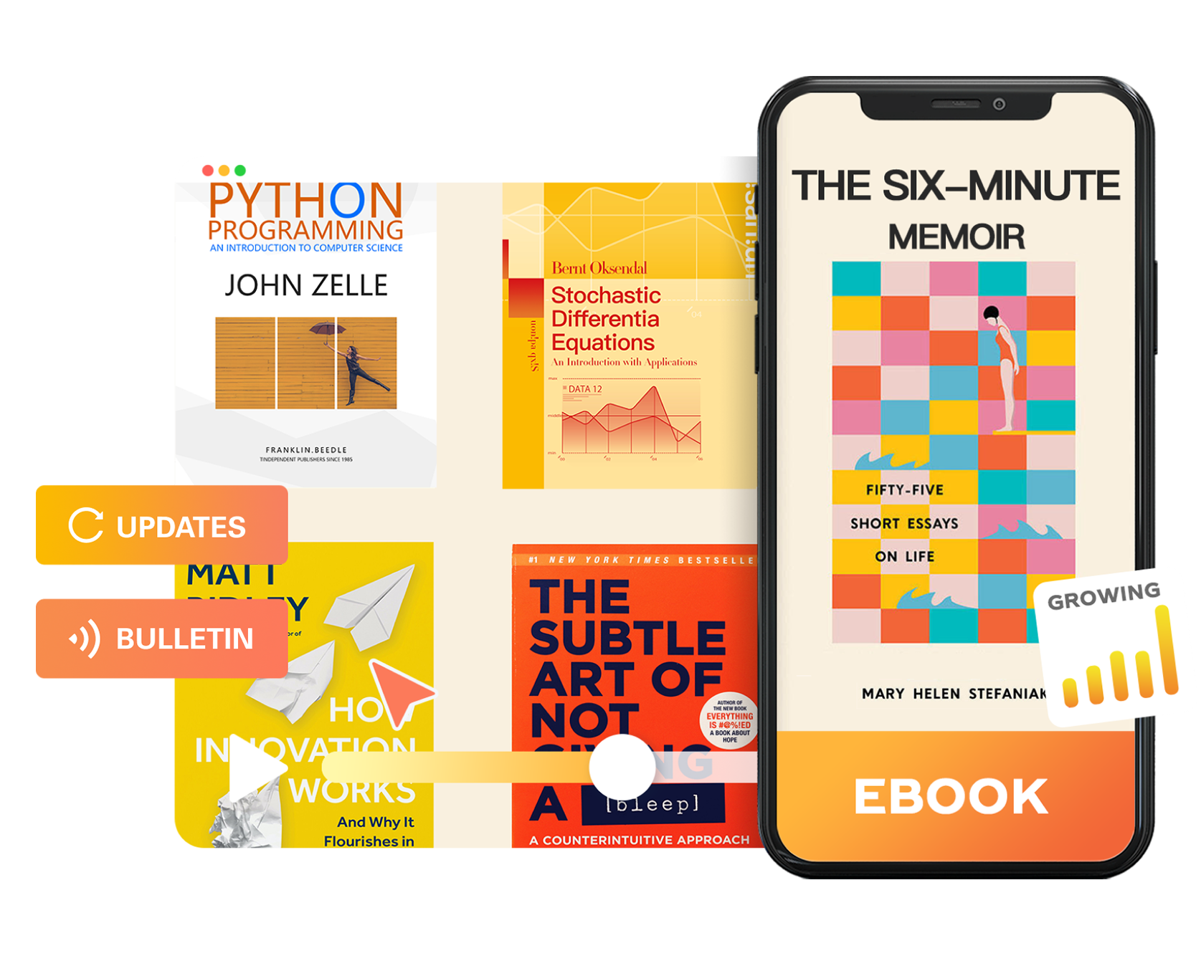
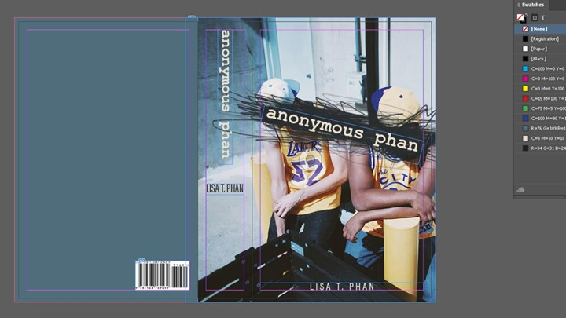
MỞ RỘNG KIẾN THỨC
Thiết kế bìa sách Ebook trên điện thoại
Thiết kế bìa sách trên máy tính bằng phần mềm InDesign

Slide 35


MỞ RỘNG KIẾN THỨC
Thiết kế bìa sách trên điện thoại bằng Canva
Tạo Bìa Sách Cho Wattpad, eBook bằng ứng dụng trên Google Play

Slide 36
VẬN DỤNG
Lập kế hoạch sưu tầm hình ảnh cuốn sách có thiết kế bìa đẹp để làm triển lãm trong nhà trường, với mục đích lan tỏa văn hóa đọc đến với mọi người.

Slide 37
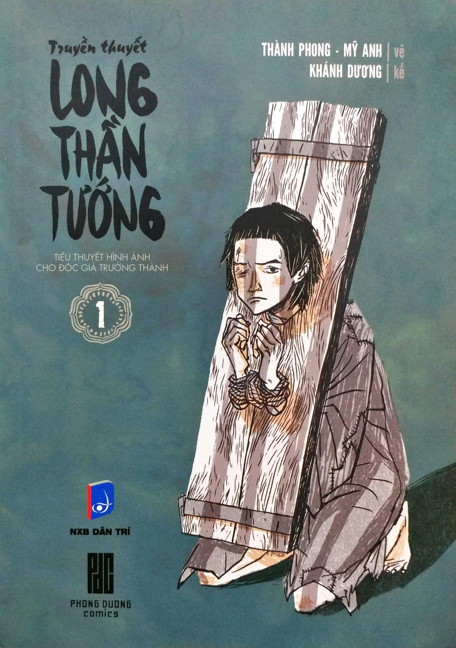


Tham khảo một số sản phẩm thiết kế bìa sách

Slide 38



Tham khảo một số sản phẩm thiết kế bìa sách

Slide 39

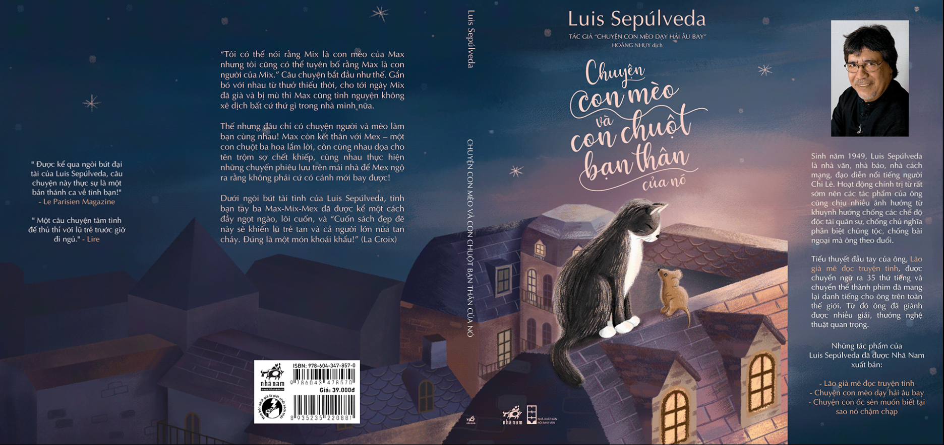
MẢNH GHÉP MĨ THUẬT
3
1
5
2
4
Notes:
GV click vào từng mảnh ghép để chọn câu hỏi. Sau khi hoàn thành câu hỏi, các mảnh ghép tự động biến mất. GV ấn hình tròn để kết thúc trò chơi.

Slide 40

Câu 1: Thông tin nào trên bìa sách thường được in lớn và rõ ràng nhất để dễ nhận diện?
A. Tên tác giả.
C. Tên sách.
B. Nhà xuất bản.
D. Logo nhà xuất bản.
Notes:
GV chọn BACK góc phải màn hình để trở về slide câu hỏi.

Slide 41
Câu 2: Trong các yếu tố sau, yếu tố nào thường tác động đến thị giác nhất trên bìa sách?
A. Nhà xuất bản.
C. Logo của
nhà xuất bản.
B. Tên sách và
hình ảnh minh họa.
D. Slogan hoặc
câu trích dẫn.
Notes:
GV chọn BACK góc phải màn hình để trở về slide câu hỏi.

Slide 42
Câu 3: Phần mềm nào dưới đây được sử dụng phổ biến nhất để thiết kế bìa sách chuyên nghiệp?
A. Microsoft Word.
C. Google Docs.
B. Adobe InDesign.
D. Microsoft Paint.
Notes:
GV chọn BACK góc phải màn hình để trở về slide câu hỏi.

Slide 43
Câu 4: Sách thiếu nhi thường có bìa sách như thế nào để thu hút đối tượng độc giả này?
Thiết kế cổ điển
và trang trọng.
C. Màu sắc nổi bật và hình ảnh minh họa phong phú.
B. Thiết kế đơn giản và không có hình ảnh.
D. Thiết kế tối giản
và tinh tế.
Notes:
GV chọn BACK góc phải màn hình để trở về slide câu hỏi.

Slide 44
Câu 5: Hình thức sách nào dưới đây thường tạo cảm giác sang trọng và bền lâu nhất?
A. Sách bìa cứng.
C. Sách điện tử (ebook).
B. Sách bìa mềm.
D. Sách nói (audiobook).
Notes:
GV chọn BACK góc phải màn hình để trở về slide câu hỏi.

Slide 45



kenhgiaovien
Bài giảng và giáo án này chỉ có duy nhất trên kenhgiaovien.com
Bất cứ nơi nào đăng bán lại đều là đánh cắp bản quyền và hưởng lợi bất chính trên công sức của giáo viên.
Vui lòng không tiếp tay cho hành vi xấu.
https://kenhgiaovien.com/
Zalo: 0386 168 725

Slide 46

HƯỚNG DẪN VỀ NHÀ
Ôn lại kiến thức đã học.
Đọc và tìm hiểu trước nội dung Bài 6: Tranh minh họa.

Slide 47
BÀI HỌC KẾT THÚC, XIN CHÀO TẠM BIỆT VÀ HẸN GẶP LẠI!

